Slide 1
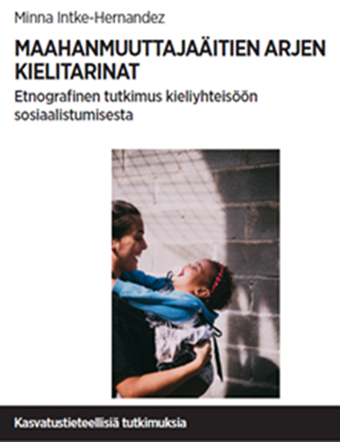
Kieleily kielenoppimisstrategiana
FT Minna Intke-Hernandez
Helsingin yliopisto

Slide 2
Tänään
Mitä on kieleily?
  Mitä opitaan (ja opetetaan), kun opitaan kieltä? Mitä kielitaito on?
Kieleen sosiaalistuminen arjessa
  Yhteisöjen merkitys kielenoppimisen kannalta
  Mitä meistä jokainen voi tehdä?
  Kenellä on vastuu arjen kielen oppimisesta?

Slide 3
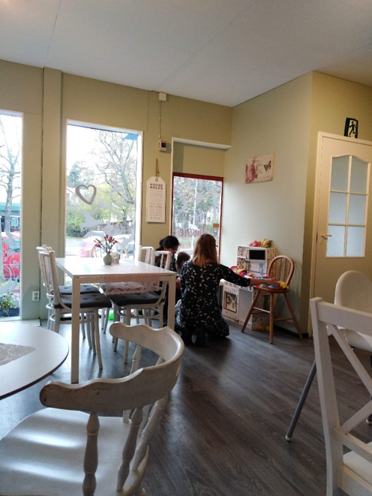
Äidit kahvilla ja kahvileikissä
Mitä kieleily on?
  kielellistä toimintaa, viestimistä, vuorovaikutusta
  kielen kautta ja kielen avulla asioiden hahmottamista ja tilanteiden selvittämistä
  ei pelkästään sanoja, vaan myös vuorovaikutusta, tekoja sekä kehollista ja materiaalista toimintaa
  Me kaikki olemme synnynnäisesti kieleilijöitä.

Slide 4
Toinen esimerkki kieleilystä
Asukaspuisto on hyvä paikka. Se on paljon parempi kuin suomen kurssit. Suomen kursseilla en ymmärrä mitään ja joudun koko ajan ajattelemaan kieltä, mutta asukaspuisto on erilainen. Siellä me vietämme tavallista elämää ja se on helppoa. Olemme yhdessä, juomme kahvia, askartelemme ja teemme ruokaa. Se on hauskaa ja helppoa, ja me teemme kaiken yhdessä. Samalla me puhumme suomea ja minä ymmärrän. Jos joku ei ymmärrä, toinen auttaa. Toinen äiti, tai ohjaaja.
(Sawan, aasialainen kolmen lapsen äiti, haastattelu vuodelta 2013)

Slide 5
Sosiaalinen ja emotionaalinen tuki
(Ystävät, tuttavat ja sukulaiset, arkiset yhteisöt, sosiaalinen media ja sähköinen viestintä tuttavien kanssa)
  Sanatonta tai sanallista vuorovaikutusta, jolla autetaan toista osapuolta ja joka lisää keskinäistä hyväksyntää ja yhteenkuuluvuutta (Albrecht & Goldsmith, 2003).
  Myös kognitiivinen tuki eli tiedon hankkiminen ja jakaminen (Moos & Mitchell, 1982)
  Auttaa yksilöä kokemaan itsensä tarpeelliseksi ja tärkeäksi (Cobb, 1976)
  Rohkaisee hakeutumaan suomen kielen käyttöä vaativiin tilanteisiin, jotka mahdollistivat puolestaan kieleilyn ja kielellisen tuen saamisen.

Slide 6
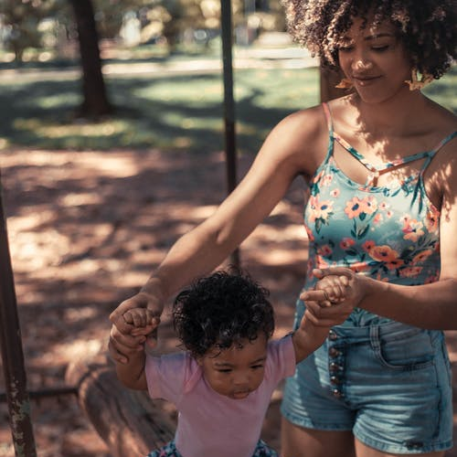
Mitä opitaan (ja opetetaan), kun opitaan kieltä?
Mitä kielitaito on?
Orione Conceição

Slide 7
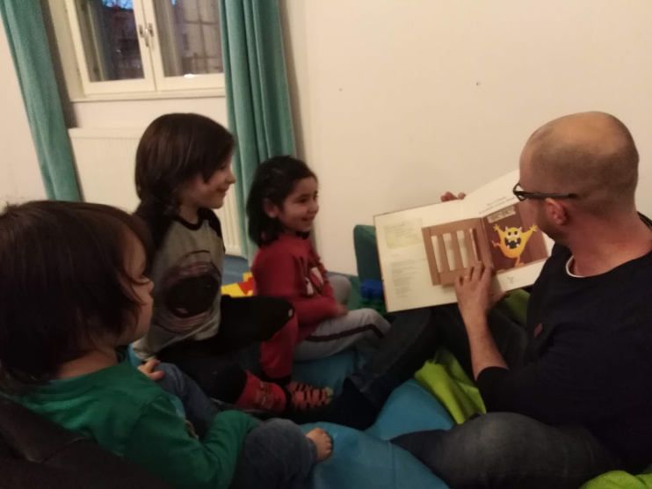
Monikieliset kontekstit
Tuen antaminen ja saaminen, eri roolien merkitys, asiantuntijuudet
Voimaantuminen yhteisölliseen aktiivisuuteen

Slide 8
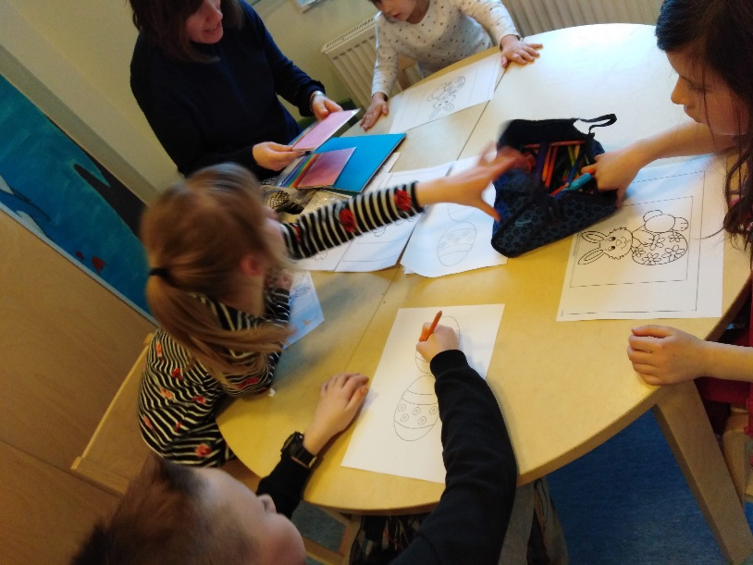
Kieleen sosiaalistuminen
Kielenoppiminen viitaa yksilön kognitiivisiin toimintoihin.
Kieleen sosiaalistuminen (yläkäsite kielenoppimiselle):
  Elämänmittainen prosessi, jonka kautta opitaan kielen lisäksi mitä ja miten kieltä käytetään eri tilanteissa eri toimijoiden kanssa
  Osallistuminen keskeistä
  Sosiaalinen ympäristö merkittävä tekijä

Slide 9
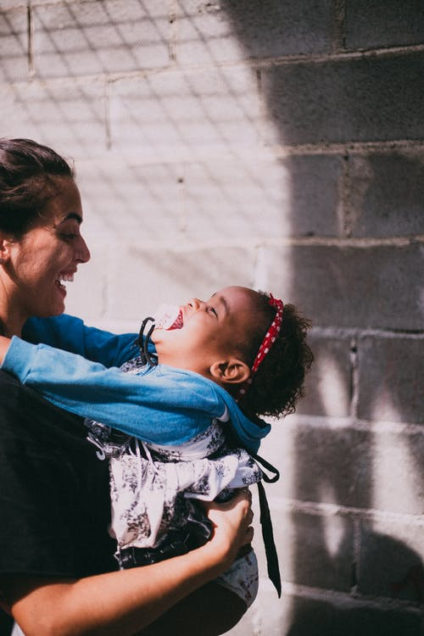
Mitkä paikat ja kontekstit maahanmuuttajaäidit kokevat merkityksellisiksi kielenoppimisen ja kieleen sosiaalistumisen näkökulmasta?
Maahanmuuttajaäidit kokevat sosiaalistuvansa kieleen ajanvietto- ja selviytymistilanteissa, joihin he osallistuvat julkisissa tapahtumissa, avoimessa perhetoiminnassa sekä kirjallisissa ja sosiaalisen median konteksteissa.

Slide 10
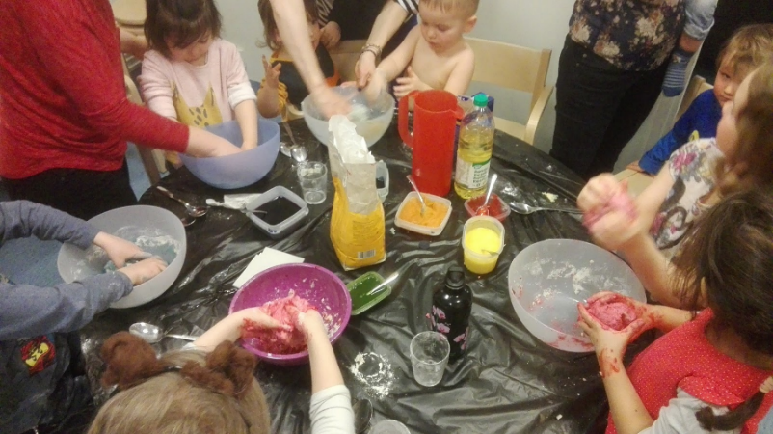
Matalan kynnyksen paikat
Keskeisiä kieleen sosiaalistumisen kannalta
Paljon kielellistä toimintaa, jota ensin havainnoidaan kauempaa
Tilanteesta ja toimijoista riippuen joko tarkkaillaan tai osallistutaan
Havainnoimalla opitaan kieliyhteisön asenteista, käsityksistä ja kulttuurisista käytänteistä
Havainnoimalla opitaan ja harjoitellaan kielellistä toimintaa kuten kysymisen, vastaamisen, reagoimisen ja puheenvuoron pyytämisen käytänteitä ja malleja.
Esimerkkejä matalan kynnyksen konteksteista:
  asukaspuistossa askartelua lapsen kanssa, omien ja toisten lasten sanallista ohjausta, leikkiin ohjaamista, neuvojen saamista ja antamista tai yhteisen toiminnan suunnittelemista.

Slide 11
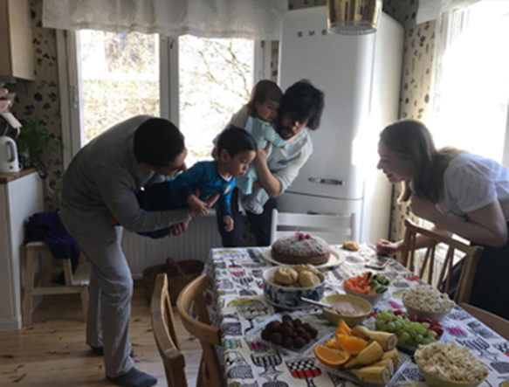
Yhteisöjen merkitys kielenoppimisen kannalta

Slide 12
Mitä me voimme tehdä?
  Miten osallisuutta voi tukea?
  Entä kieleen sosiaalistumista?
  Miten sosiaalisen, emotionaalisen ja kielellisen tuen saamista (ja antamista) voisi tukea?
  Kenellä on vastuu?

Slide 13
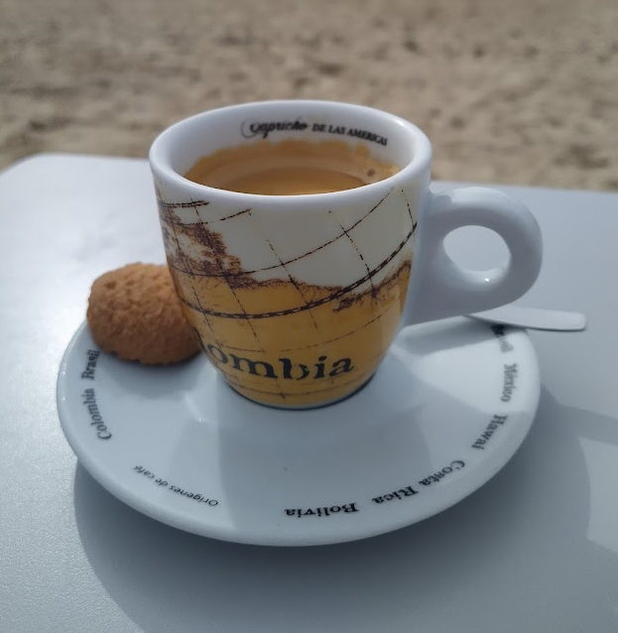
Osallisuus, yhteisöt ja ns. ”tavallinen” arki
Kielitaidon hankintaa pidetään lähtökohtaisesti yksilön tehtävänä ja prosessina. Todellisuudessa siihen tarvitaan yhteisöjä ja muita ihmisiä. Osallisuuden merkitys tulisi näkyä myös kielenopiskelussa.
  Kieliyhteisöön sosiaalistuminen tapahtuu samanaikaisesti sekä kielen että toiminnan kautta.
  Sekä oppijan että yhteisöjen on tiedostettava kieleen sosiaalistumisen mahdollisuudet!

Slide 14
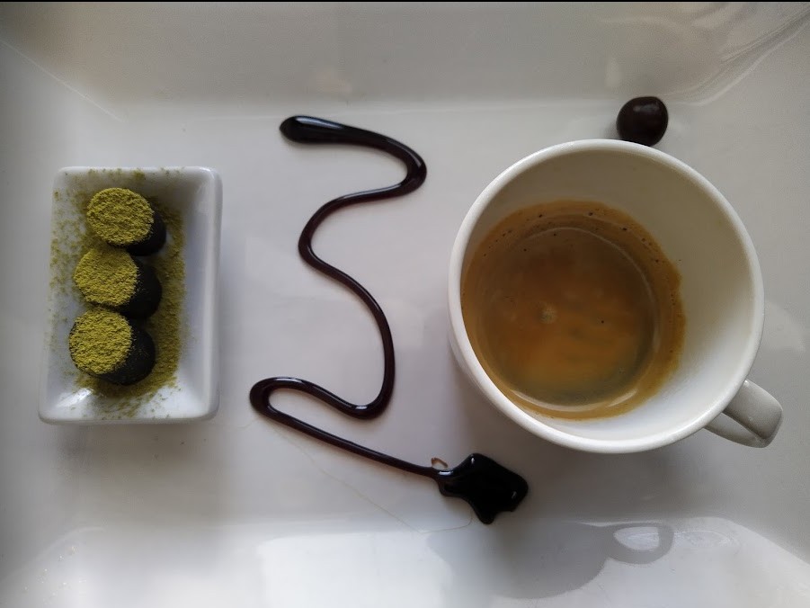
Kiitos!
minna.intke@helsinki.fi
050 365 2330

Slide 16
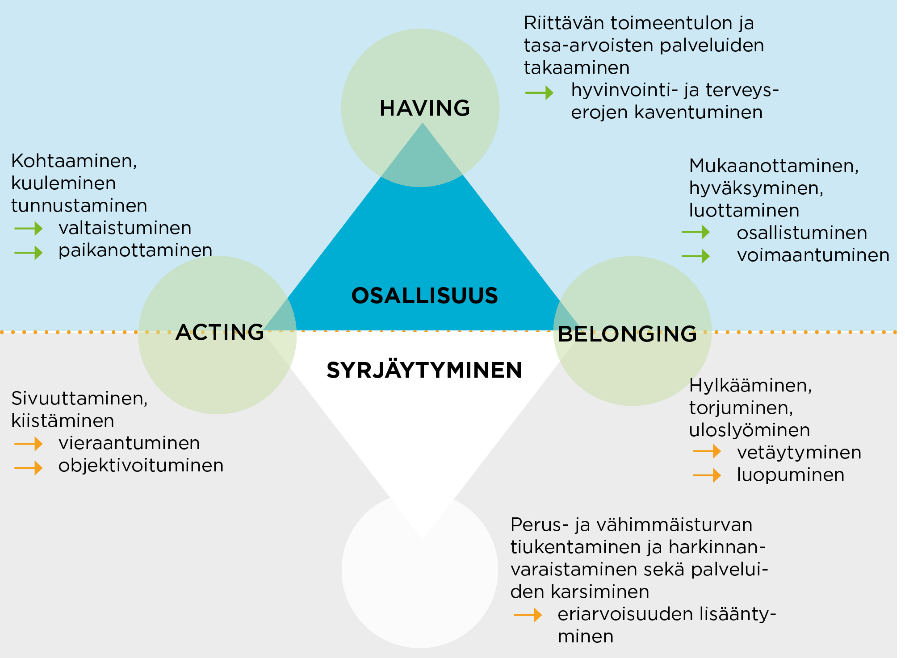
Osallisuuden kolme tekijää (Raivio & Karjalainen 2013):

